Slide 1
সবাইকে সবুজ শ্যামল সোনার বাংলার রূপ দর্শনের মাধ্যমে শুভেচ্ছা জানিয়ে শুরু করছি।

Slide 2
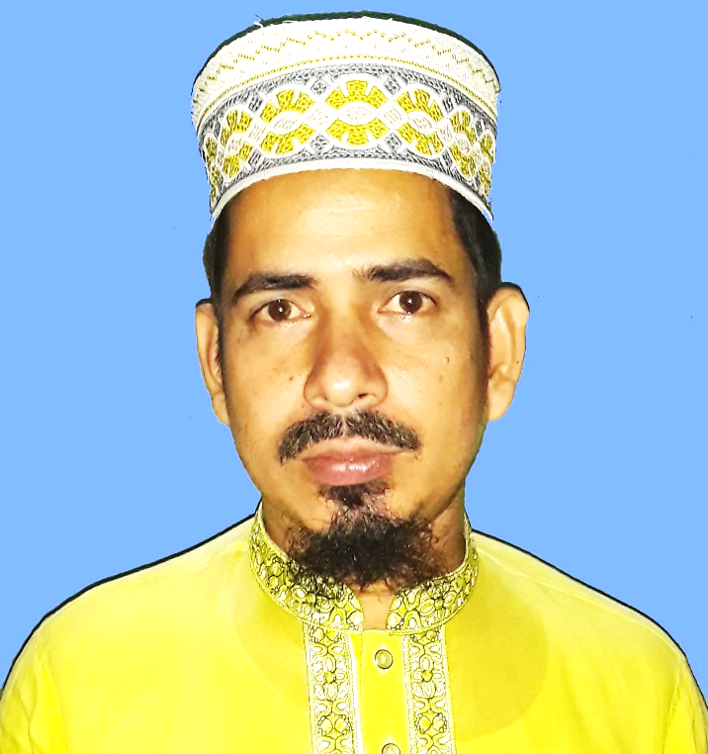
মোঃ আরিফুল কবির
প্রভাষক
ইসলামের ইতিহাস ও সংস্কৃতি
চাপুইর ইসলামিয়া আলিম মাদ্রাসা
চাপুইর, সদর, ব্রাহ্মণবাড়ীয়া।
দূরালাপনীঃ ০১৭৯১০০৭৬৬৭
arifulkabir182@gmail.com

Slide 3
শ্রেণীঃ আলিম ২য় বর্ষ
বিষয়ঃ ইসলামের ইতিহাস
অধ্যায়ঃ দ্বিতীয়
পরিচ্ছেদঃ ষষ্ঠ
ঘন্টাঃ তৃতীয়
সময়ঃ ৪৫মিঃ

Slide 4
হে মাহবুব (দঃ) আপনি হলেন সমস্ত জাহানের ও সমস্ত সৃষ্ট জগতের রহমত স্বরূপ ।

Slide 5
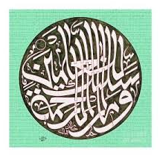
হে মাহবুব (দঃ) আপনি হলেন সমস্ত জাহানের ও সমস্ত সৃষ্ট জগতের রহমত স্বরূপ ।

Slide 6
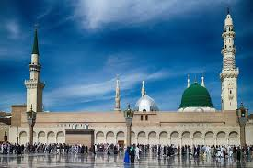
মদীনায় গিয়ে প্রার্থনার জন্য মসজিদে নববী নির্মাণ ।

Slide 7
একে অপরের মধ্যে ভাই ভাইয়ের সম্পর্ক গড়ে তোলেন।

Slide 8
নবী মুহাম্মদ (দঃ) ছিলেন পৃথিবীর সবচেয়ে বড় আমানতদার।

Slide 9
হযরত মুহাম্মদ (দঃ) এর নেতৃত্বে ইসলামী সাম্রাজ্য প্রতিষ্ঠার ফলে বহিঃর্বিশ্বের মানুষের সাথে আরবের সু-সম্পর্ক সম্প্রসারিত হয়।

Slide 10
হযরত মুহাম্মদ (দঃ) এর চরিত্র ও কৃতিত্ব

Slide 11
এ পাঠ শেষে শিক্ষার্থীরা যা যা জানতে পারবে...
হযরত মুহাম্মদ (দঃ) চরিত্র ও কৃতিত্ব কেমন তা জানতে পারবে;
হযরত মুহাম্মদ (দঃ) চরিত্র ও কৃতিত্বের নিশ্চয়তা আল্লাহ তায়ালা কিভাবে ঘোষণা দিয়েছেন তা বুঝতে পারবে;
মানব জাতির শ্রেষ্ঠ সংস্কারক কে ছিলেন তা বুঝতে সক্ষম হবে;
দাসদাসীর অধিকার প্রতিষ্ঠায় বিশ্বনবীর ভূমিকা কেমন ছিল তা বর্ণনা করতে পারবে;
ক্ষমা ও উদারতার ব্যাপারে মহানবী (দঃ) কেমন ছিলেন তার সঠিক নিরূপণ করতে পারবে।

Slide 12
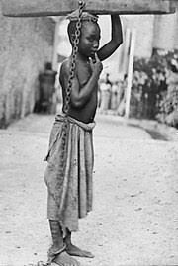
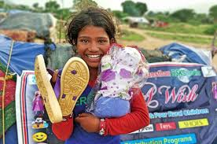
দাসদাসীদের অধিকার প্রতিষ্ঠা মদীনার ইসলামী সমাজ প্রতিষ্ঠাকরণের একটি অন্যতম সফলতা ।

Slide 13
দাসদাসীদের সাথে হৃদয়পূর্ণ ও আন্তরিক ব্যবহার করবে, তোমরা যা খাবে তা তাদেরকে খাওয়াবে, তোমরা যা পরিধান করবে তাদেরকে ও তা পরতে দিবে। তারা যদি ক্ষমার অযোগ্য কোনো ব্যবহার করে তা হলে ও তাদের মুক্তি দান করবে। স্মরণ রেখ, তারাও আল্লাহর মাখলুক এবং তোমাদের মতো মানুষ।

Slide 14
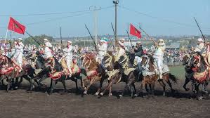
আরবের গোত্রপতিদের উচ্ছৃংখল শাসনের পরিবর্তে কেন্দ্রীয় গণতান্ত্রিক শাসন সু-প্রতিষ্ঠা।

Slide 15
আরবের গোত্রপতি নিয়ন্ত্রিত সমাজ ব্যবস্থার যাতাকল থেকে বের হয়ে সুন্দর ও সু-শৃংখল জীবনযাপন করার পথ খুঁজে পায় আরব বাসীরা। ফলে দলে দলে হযরত মুহাম্মদ (দঃ) এর নেতৃত্বে ইসলাম ধর্মে দীক্ষা লাভ করেন।

Slide 16
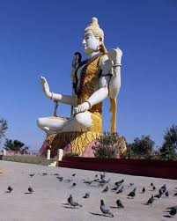
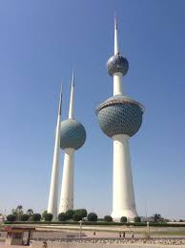
আরবে মূর্তিপুজার পরিবর্তে একত্ববাদের প্রভুর প্রতি এবাদতের রীতিনীতি প্রতিষ্ঠিত হয়।

Slide 17
মূর্তি-পুজা ছিল আরব জাতির এক নিত্য নৈমিত্তিক কর্মকান্ড। যে কোন কাজ করতে আরব বাসীরা মূর্তির ছোঁয়া ও আশীর্বাদ কামনা করত। বহু খোদায় বিশ্বাসি এই আরব জাতিকে একত্ববাদে বিশ্বাসী হিসেবে গড়ে তোলেন।

Slide 18
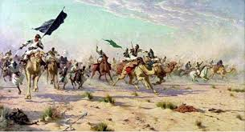
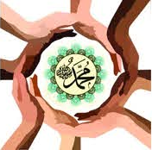
প্রাচীন আরব অধিবাসীদের অশান্ত ও যুদ্ধপূর্ণ জীবন যাপন থেকে শান্তিপূর্ণ জীবনে ফিরিয়ে আনয়ন।

Slide 19
মক্কা বিজয়ের পর নবী করীম (দঃ) কা’বা শরীফের তাওয়াফ শেষ করে কা’বা শরীফের দ্বাররক্ষক উসমান ইবনে তালহা শাবীর নিকট থেকে চাবি নিয়ে ভেতরে প্রবেশ করেন। পরে কা’বা ঘর থেকে বাইরে এসে মহানবী (দঃ) মাকামে ইব্রাহীমে নামাজ আদায় করেন। নামাজ শেষে তিনি কাফেরদের উদ্দেশ্যে বললেন, তোমরা সার্বিকভাবেই আজ স্বাধীন ও নিরাপদ। এরপর কা’বার চাবিও তাদের হাতেই ফিরিয়ে দেন। অর্থাৎ প্রতিশোধের মনোভাব বাদ দিয়ে সম্পূর্ণ উদারতা ও সদ্ভাবের পরিচয় দেন। এ থেকেই বুঝা যায় হযরত মুহাম্মদ (দঃ) ছিলেন ক্ষমার মূর্তপ্রতীক।

Slide 20
প্রঃ কোন যুদ্ধের ভয়াবহতা দেখে হযরত মুহাম্মদ (দঃ) শান্তিসংঘ গঠনের উদ্যোগ নেন?
উঃ হারবুল ফুজ্জার যুদ্ধের ভয়াবহতা দেখে।
প্রঃ নারীমুক্তির উত্তম নীতিমালা কোন ধর্মে আছে?
উঃ ইসলাম ধর্মে।
প্রঃ “মায়ের পায়ের নীচে সন্তানের বেহেশত” উক্তিটি কার?
উঃ এ উক্তিটি মহানবী (দঃ) এর।
প্রঃ হযরত মুহাম্মদ (দঃ) কেমন জীবনযাপন করতেন?
উঃ হযরত মুহাম্মদ (দঃ) সরল ও অনাড়ম্বর জীবনযাপন করতেন।

Slide 21
প্রঃ হযরত মুহাম্মদ (দঃ) এর চরিত্র কেমন ছিল?
উঃ হযরত মুহাম্মদ (দঃ) এর চরিত্র সর্বোত্তম ছিল।
প্রঃ সর্বকালের সর্বশ্রেষ্ঠ মহামানব কে ছিলেন?
উঃ হযরত মুহাম্মদ (দঃ) ।
প্রঃ হযরত মুহাম্মদ (দঃ) এর উত্তম চরিত্র সম্পর্কে কোরআনে কী বলা হয়েছে?
উঃ ‘ইন্নাকা লা’আলা খুলুকিন আযীম’
প্রঃ হযরত মুহাম্মদ (দঃ) এর সর্বোত্তম চরিত্রের জন্য আরববাসীরা কী বলে ডাকতেন?
উঃ সর্বোত্তম চরিত্রের জন্য আরববাসীরা আল-আমিন বলে ডাকতেন।

Slide 23
কুসংস্কারাচ্ছন্ন , পাপাসক্ত ব্যভিচারে লিপ্ত আরবদের সত্যপথে পরিচালিত করে পৃথিবীর ইতিহাসে একটি সুসংবদ্ধ,দিগ্বিজয়ী জাতিতে পরিণত করাই হযরত মুহাম্মদ (দঃ) এর কৃতিত্ব। উক্তিটির যথার্থতা নিজের ভাষায় বিশ্লেষণ করবে।

Slide 24
সকলকে অসংখ্য ধন্যবাদ সাথে থাকার জন্য।

